Slide 1

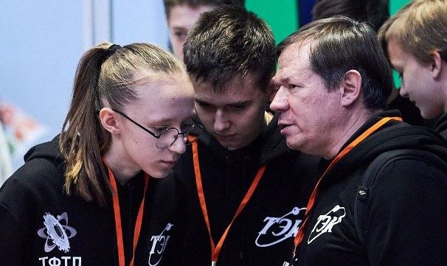
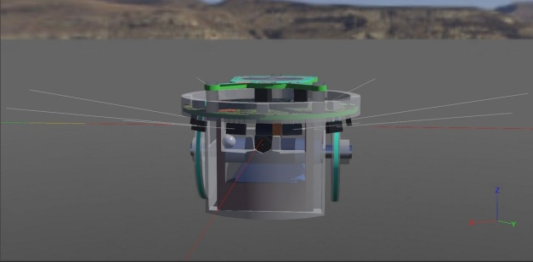
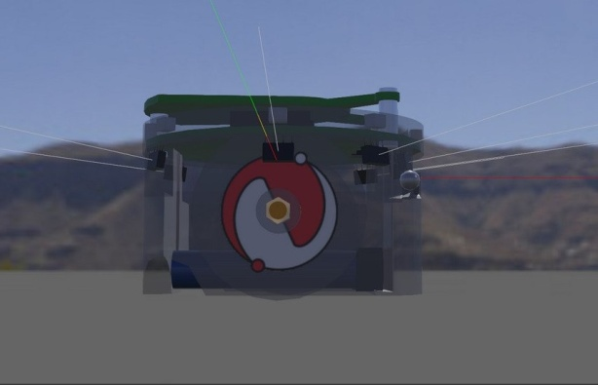

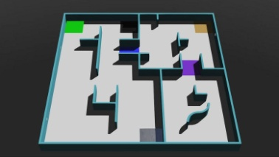
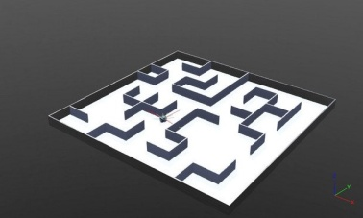
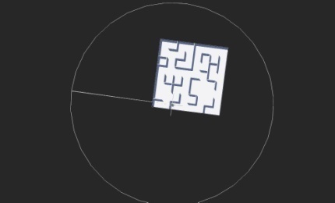
Аннотация: наша комманда учавствует в
Соревнованиях ТРО в регламенте RoboCupJunior
Rescue Simulation, чтобы лучше
отточить навыки програм-
мирования роботов в
симуляторе Webots.
Плакат команды “Таёжные Ёжики”
:Состав команды:
Пильщиков Григорий
Андреевич –
программировал,
сделал тренировочный
лабиринт;
Цыганкова Мария
Сергеевна –
программировала,
разбиралась с работой
датчиков в webots, в том числе и с лидаром;
Косаченко Сергей Викторович – тренер;
Робот:
Вид спереди
Вид сбоку
Тренировочные поля
От Erebus
Самодельное
Ссылка на наш Github
Было изготовлено самостоятельно для оттачивания
программ для робота e-pack.
Мы планируем в Webots улучшить свои навыки в
программировании, а именно: научиться строить карту и
проходить лабиринт по алгоритму A* . И в дальнейшем
применить их на практике в реальном rescue maze.
Зона действия
лидара.

